Slide 1
Cosa può fare (di nuovo) TweetTracker
Come utente puoi cercare per parola , luogo o hashtag. TweetTracker ti restituisce gli ultimi 15 tweet. Inoltre hai una cronologia delle tue ricerche e puoi cliccarci sopra per effettuare nuovamente una ricerca.

Slide 2
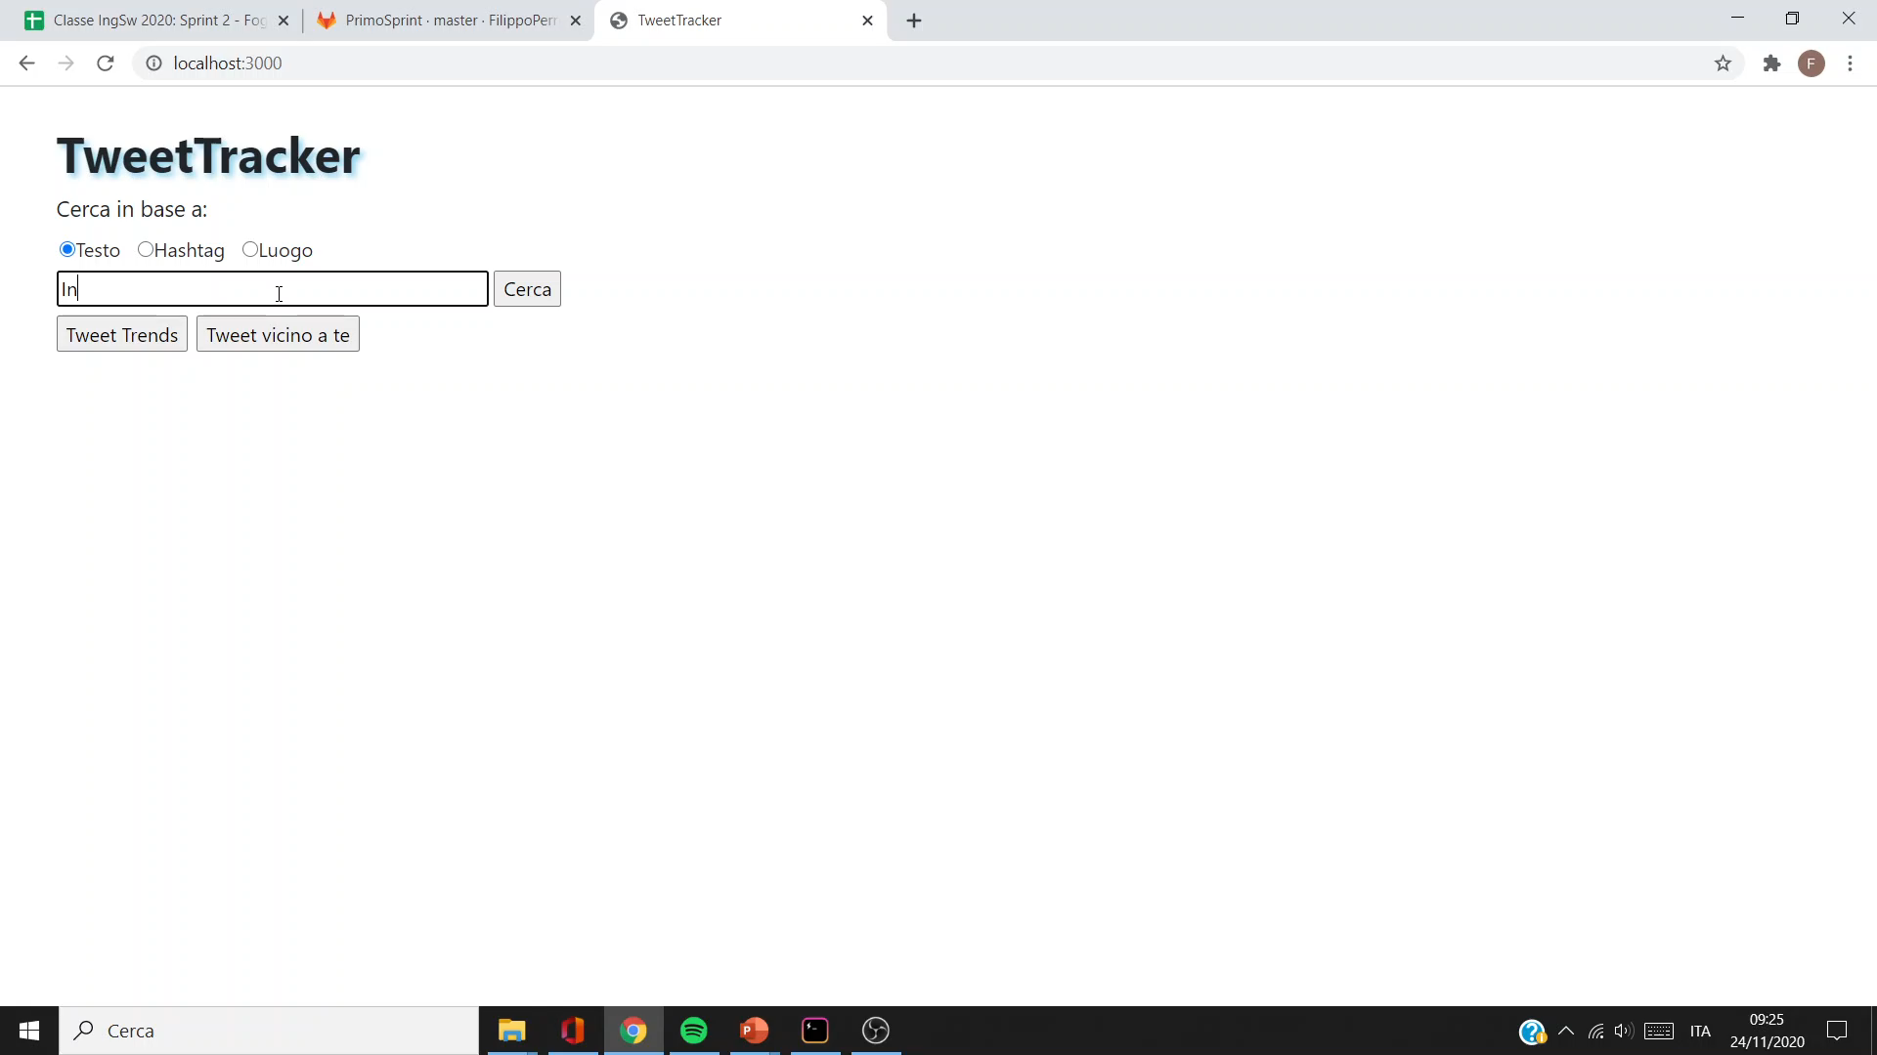
Video ricerca chiave

Slide 3
Come utente posso cercare i 50 trends più discussi al momento su Twitter e posso cliccarci sopra per ricercare i tweet di uno specifico trend.

Slide 4

Video ricerca trends

Slide 5
Come utente posso cercare i tweet geolocalizzati vicino a me

Slide 6

Video ricerca tweetgeolocalizzati

